Slide 1
Event Handling
Lect-04
Abdul Rochman

Slide 2
Event Handling
Setiap kali user menekan tut keyboard atau menekan button mouse (klik mouse), suatu event terjadi.
JAVA menggunakan model pendelegasian dalam menangani suatu event:
Event Object
event listener object
event sourcesObject
event listener object
event listener object
Lec04-<number>

Slide 3
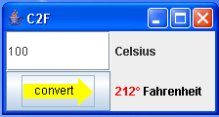
Event Source Object(ESO)
Event Source Object adalah suatu komponen dimana suatu event terjadi
Setiap ESO memiliki methods yang digunakan untuk mendaftarkan suatu event listener objek.
Lec04-<number>

Slide 4
Event Source Object
Bila suatu ESO menimbulkan suatu event maka ia akan memberitahukan event itu ke semua object listener yang telah terdaftar untuk event tersebut, serta mengirimkan object event yang memuat informasi mengenai event itu.
Lec04-<number>

Slide 5
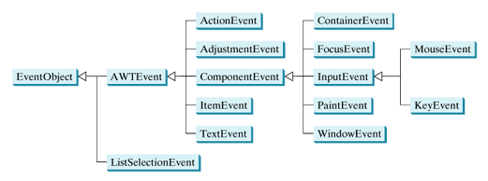
Hirarki Object Event
Lec04-<number>

Slide 6
Event Listener Object (ELO)
Event Listener Object: object yang merespon suatu event.
Suatu ELO adalah suatu instans dari suatu class yang mengimplements suatu inteface khusus, yang disebut listener interface.
Lec04-<number>

Slide 7
Lintener Interface
Listener Interface | Adapter Class | Listener Method
ActionListener | none | actionPerformed(ActionEvent)
MouseListener | MouseAdapter | mouseClicked(MouseEvent) mouseEntered(MouseEvent) mouseExited(MouseEvent) mousePressed(MouseEvent) mouseReleased(MouseEvent)
MouseMotionListener | MouseMotionAdapter | mouseDragged(MouseEvent) mouseMoved(MouseEvent)
Lec04-<number>

Slide 8
Lintener Interface (Lanj…)
Listener Interface | Adapter Class | Listener Method
KeyListener | KeyAdapter | keyPressed(KeyEvent) keyReleased(KeyEvent) keyTyped(KeyEvent)
WindowListener | WindowAdapter | windowClosing(WindowEvent) windowOpen(WindowEvent) windowIconified(WindowEvent) windowDeiconified(WindowEvent) windowClosed(WindowEvent) windowActivated(WindowEvent) windowDeactivated(WindowEvent)
Lec04-<number>

Slide 9
Pengguna, ESO & Objek Event
Pengguna | ESO | Objek Event
Klik sebuah button | JButton | ActionEvent
Tekan return pada sebuah text field | JTextField | ActionEvent
Memilih sebuah item baru | JComboBox | ItemEvent, ActionEvent
Memilih item (bisa lebih dari satu) | JList | ListSelectionEvent
Lec04-<number>

Slide 10
Pengguna, ESO & Objek Event
Pengguna | ESO | Objek Event
Klik sebuah Ckeck Box | JCheckBox | ItemEvent, ActionEvent
Klik sebuah Radio Button | JRadioButton | ItemEvent, ActionEvent
Memilih sebuah item menu | JMenuItem | ActionEvent
Aksi karena mouse Aksi karena keyboard | Component | MouseEvent, KeyEvent, FocusEvent
Lec04-<number>

Slide 11
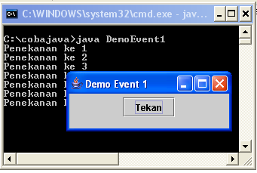
Case-1
Lec04-<number>

Slide 12
Case-1 (Lanj…)
import javax.swing.*;
import java.awt.event.*;
import java.awt.*;
class WindowEvent1 extends JFrame implements ActionListener
{ public WindowEvent1() {
setTitle("Demo Event 1"); setSize(220, 80);
setLocationRelativeTo(null);
setDefaultCloseOperation(JFrame.EXIT_ON_CLOSE);
btnOK = new JButton("Tekan");
Container c = getContentPane();
c.setLayout(new FlowLayout());
c.add(btnOK);
btnOK.addActionListener(this);
}
Lec04-<number>

Slide 13
Case-1 (Lanj…)
public void actionPerformed(ActionEvent e) {
System.out.println("Penekanan ke " + ++i);
}
private JButton btnOK;
private int i=0;
}
public class DemoEvent1 {
public static void main(String[] args) {
JFrame w = new WindowEvent1();
w.setVisible(true);
}
}
Lec04-<number>

Slide 14
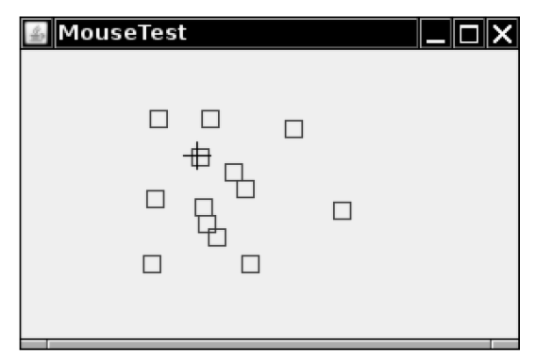
Case-2
Lec04-<number>

